Slide 1
«Использование песочной терапии в работе
педагога-психолога с детьми с ОВЗ»
Подготовила Скрынник К.А.
педагог-психолог
ГКУСО РО Таганрогского центра
помощи детям№3

Slide 2
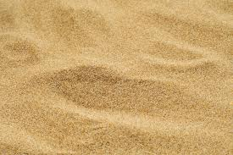
Песок это удивительный и таинственный материал. Он обладает способностью притягивать завораживать человека – своей податливостью, способностью принимать любые формы. Он может быть сухим и легким, влажным и пластичным.

Slide 3
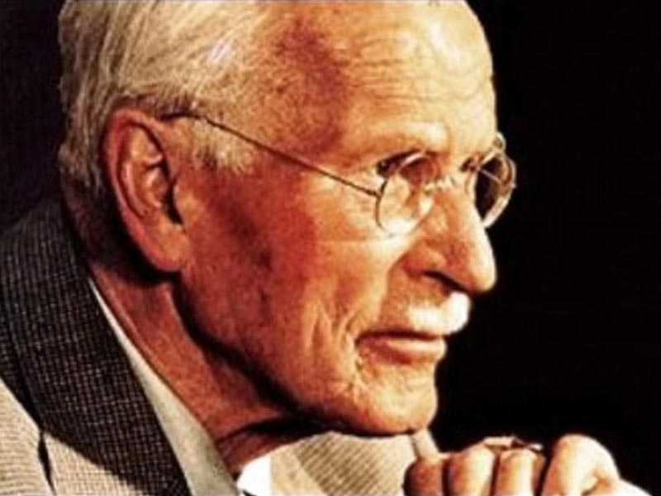
Принцип «Терапии песком» был предложен Карлом Юнгом. Казалось бы, всё очень просто – ребенок строит что-то из песка, без сожаления разрушает созданные им самим творения, и снова строит.
Но именно это простое действие хранит уникальную тайну - нет ничего такого,
что было бы непоправимо
разрушено — на смену
старому всегда приходит
новое.

Slide 4
Цель такой терапии – не менять и переделывать ребёнка, не учить его каким- то специальным поведенческим навыкам, а дать ему возможность быть самим собой.

Slide 5
Методом песочной терапии решаются многие задачи — диагностические, коррекционные, терапевтические, творческие.
Игры с песком:
- развивают тактильно-кинетическую чувствительность и мелкую моторику рук;
- снимают мышечную напряжённость;
- стабилизируют эмоциональные состояния;
позволяют ребёнку соотносить
игры с реальной
жизнью, осмыслить
происходящее,
найти способы
решения проблемной
ситуации.

Slide 6
Ситуации, при которых детям просто необходимы занятия песочной терапии: психосоматические заболевания у детей; повышенная тревожность, агрессивность; замкнутость ребенка; невроз; стресс как следствие сложных семейных или социальных конфликтов; дети с особыми потребностями.

Slide 7
Песочница позволяет ребенку создавать свою картину мира, он как будто проживает маленькие истории своей жизни, своих переживаний, страхов, тревог и волнений.
«Особым»детям сложно самостоятельно создавать картины из песка. Они не могут, как обычные дети, начинать спонтанно строить города, привносить в картины игрушки. Всему этому их необходимо научить.

Slide 8
Разыгрывая разнообразные сюжеты на песке, человек получает опыт символического решения многих жизненных ситуаций. Этот опыт в виде «материала» переходит в бессознательное и через некоторое время в поведении человека происходят изменения. В реальной жизни он начинает применять свой песочный опыт.

Slide 9
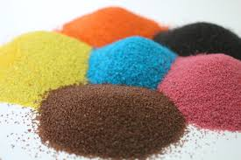
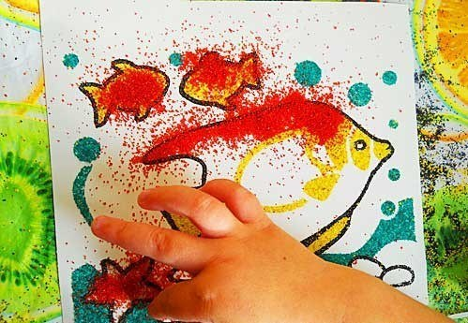
В своей практике я также использую еще один из видов песочной терапии – это рисование цветным песком.

Slide 10
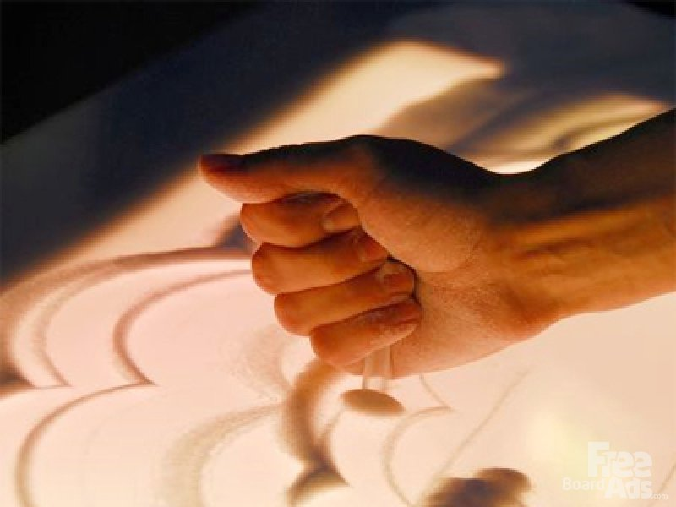
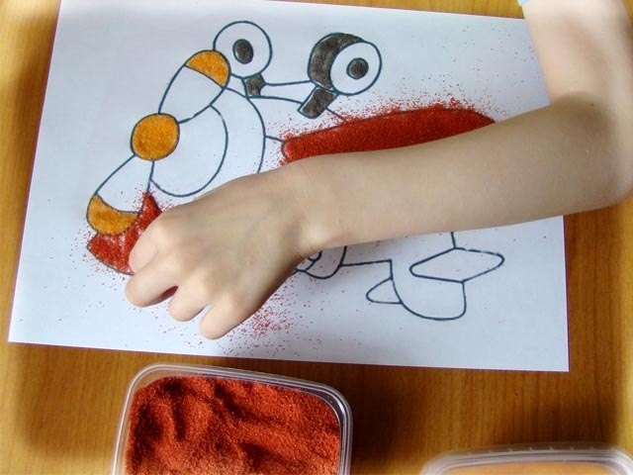
Работа с песком отлично снимает эмоциональное напряжение и тревожность, а также развивает мелкую моторику и дает ребенку очень интересный сенсорный опыт.

Slide 11
Данный способ в своей практике я использовала с детьми различных возрастов и категорий, а также в работе с детьми с ограниченными возможностями здоровья и подростками группы риска. Работы, выполненные ребятами занимали призовые места в международных и всероссийских конкурсах.

Slide 12
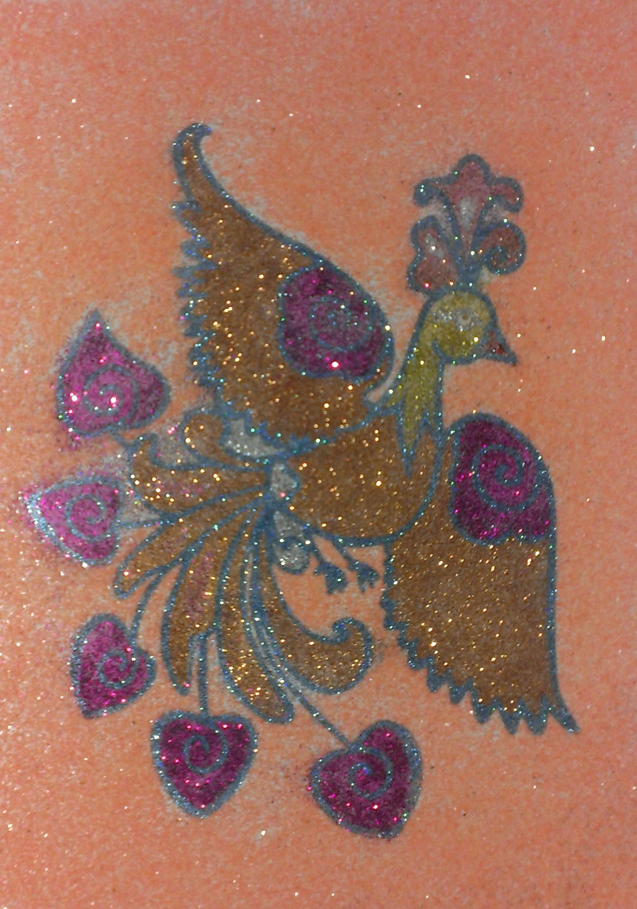
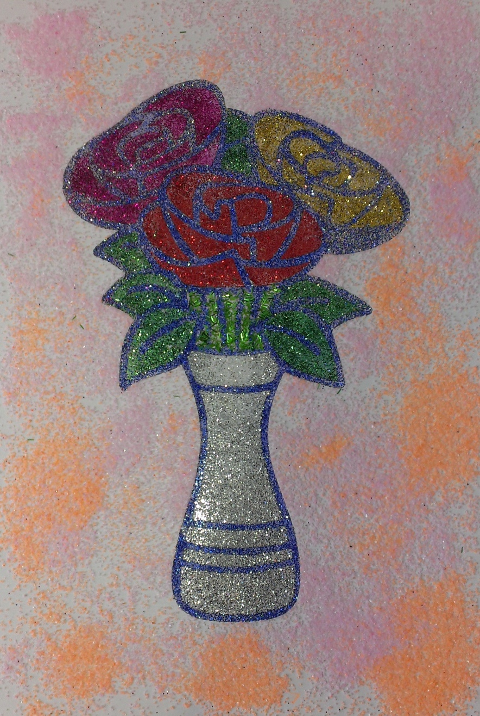

Slide 13
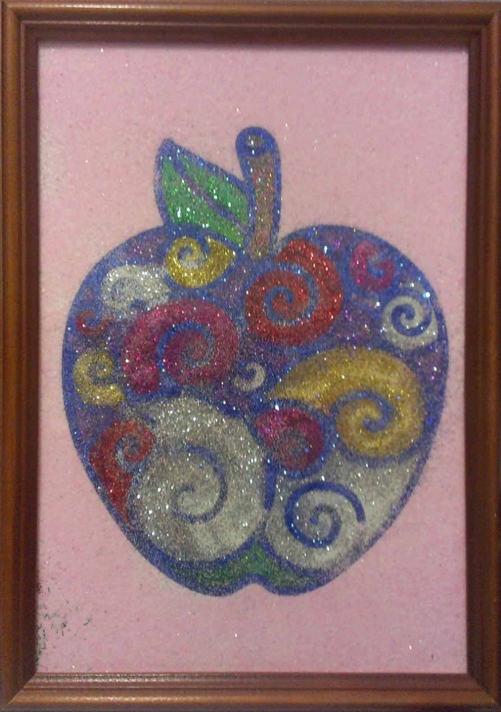
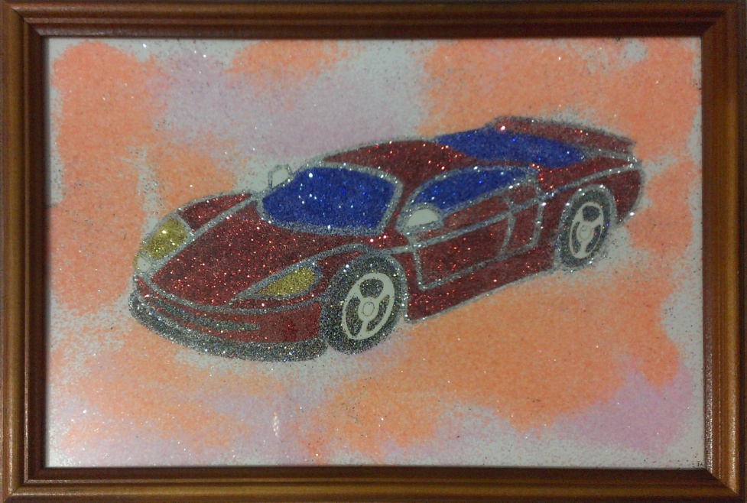

Slide 14
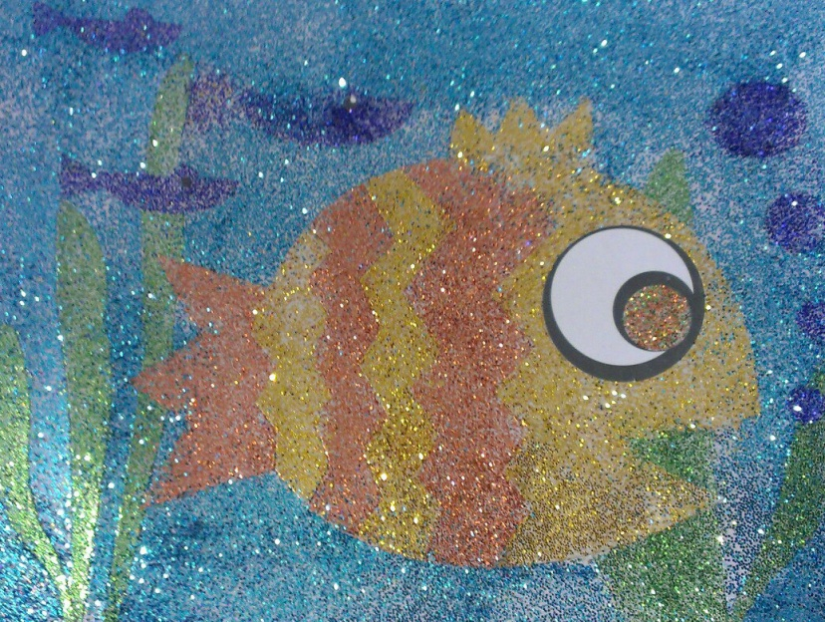
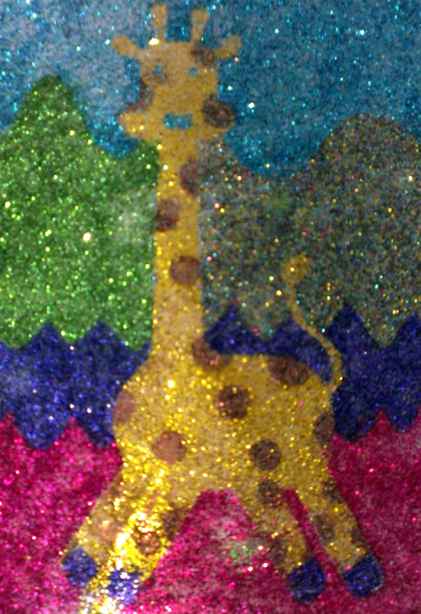
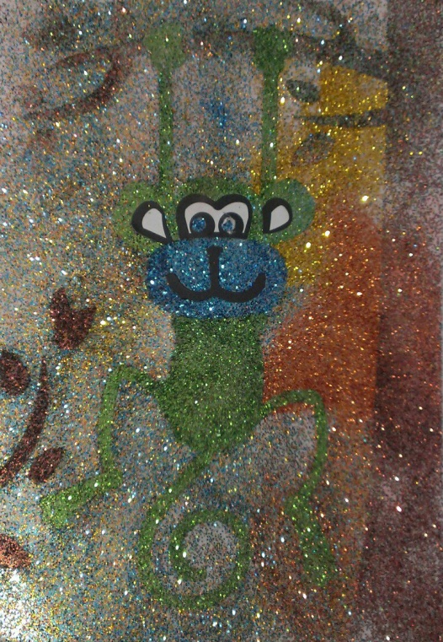

Slide 15
Игры с песком являются площадкой для отыгрывания своих чувств, это среда, в которой ребенок чувствует себя хозяином ситуации.
В ходе игр с песком происходит самоисцеление ребенка.

Slide 16
спасибо за внимание!

